Slide 1
ПРОБЛЕМЫ СОУДАРЕНИЯ ТЕЛ В ПРОГРАММЕ С УЧЕТОМ ЗАКОНОВ ФИЗИКИ
КПК МФТИ
С. С. Гербут¹, Н. Г. Скачков²
¹МБОУ Лицей №2, г. Тула ²МБОУ ЦО №4, г. Новомосковск
Руководитель: И. Р. Дединский
Москва, 2020

Slide 2

ЗАКОНЫ КИНЕМАТИКИ
ПРОБЛЕМЫ СОУДАРЕНИЯ ТЕЛ В ПРОГРАММЕ С УЧЕТОМ ЗАКОНОВ ФИЗИКИ
Цель работы
Разработать графическое приложение, демонстрирующее движение тел с учетом законов физики, управляемых внешними силами
Задачи работы
Изучить возможности библиотеки “TXLib.h” в области рисования графических объектов
Изучить физические законы движения объектов
Описать модель управления несколькими объектами
Разработать правила компьютерной игры
Разработать игровое приложение, реализующее игру для двух пользователей

Slide 3

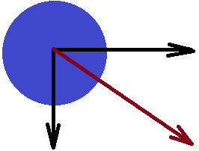
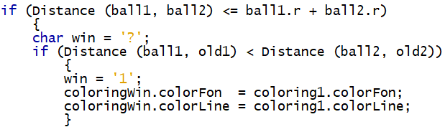


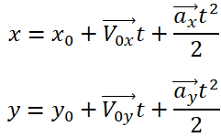
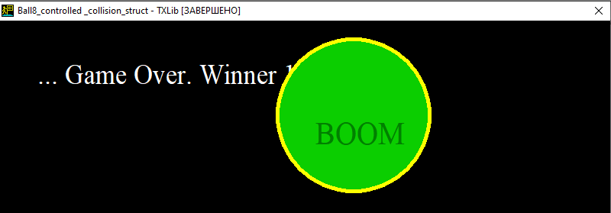
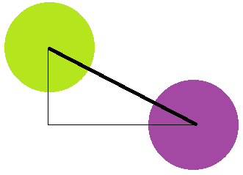


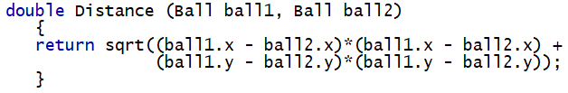

ЗАКОНЫ КИНЕМАТИКИ

Slide 4
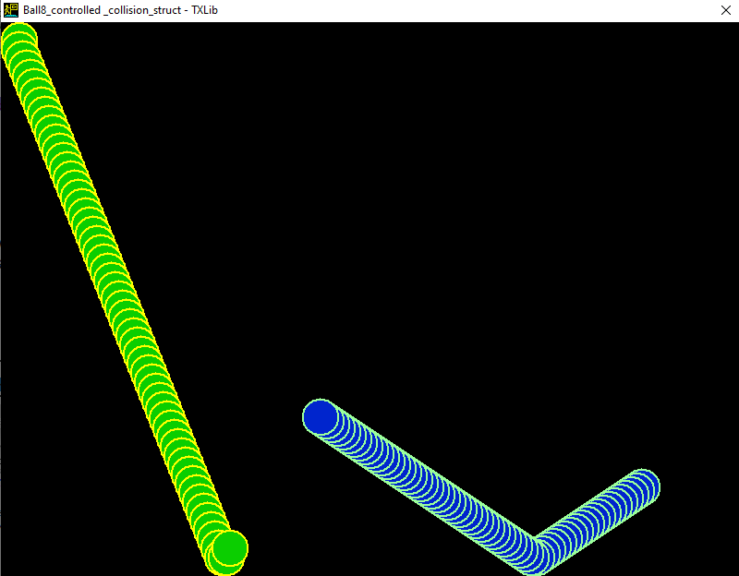
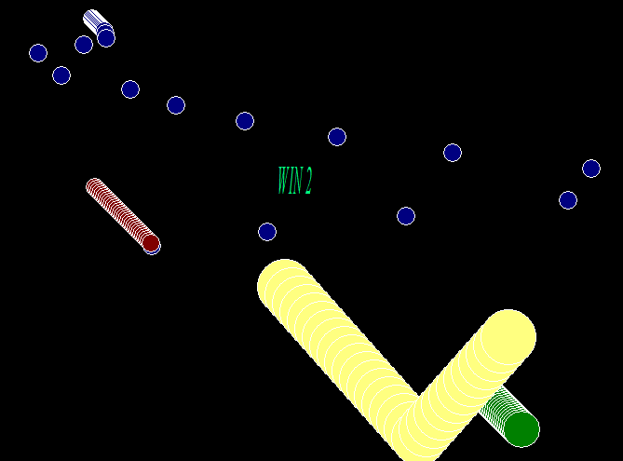
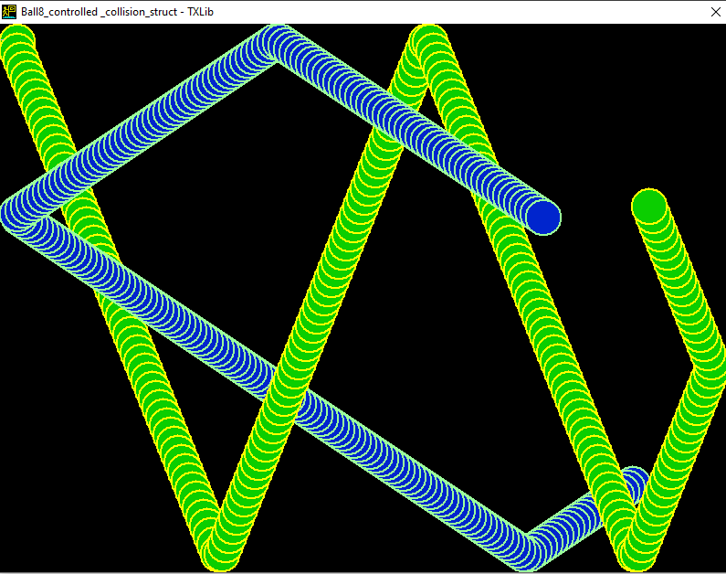
ПРОГРАММА В РАБОТЕ

Slide 5
РЕЗУЛЬТАТЫ
Изучены возможности библиотеки “TXLib.h” в области рисования графических объектов
Изучены физические законы движения объектов
Описана модель управления несколькими объектами
Разработаны правила компьютерной игры
Разработано игровое приложение, реализующее игру для двух пользователей

Slide 6
СПАСИБО ЗА ВНИМАНИЕ!

